Slide 1
第4章 条件判断
讲师：刘革

Slide 2
目录
01
单分支选择结构
02
双分支选择结构
03
多分支选择结构
04
嵌套选择
05
match语句
06
知识总结及练习

Slide 3
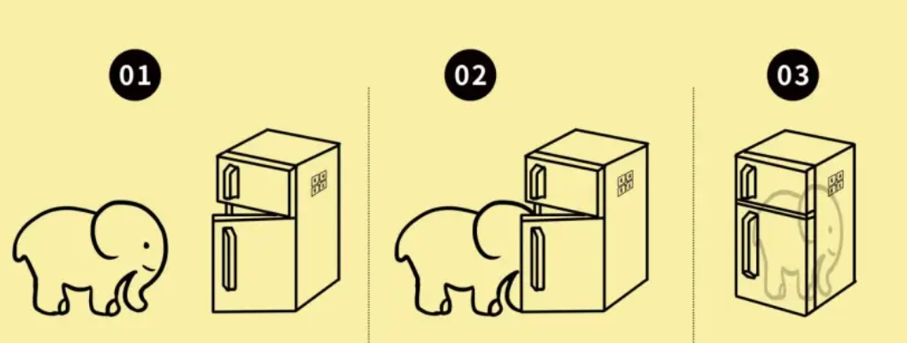
顺序结构
Notes:
生活中的场景：
下雨了就要打伞
绿灯才能过马路
睡醒了就上班
考试得第一才能吃麦当劳
总结：对条件进行判断，如果条件成立了就去做某件事。

Slide 4
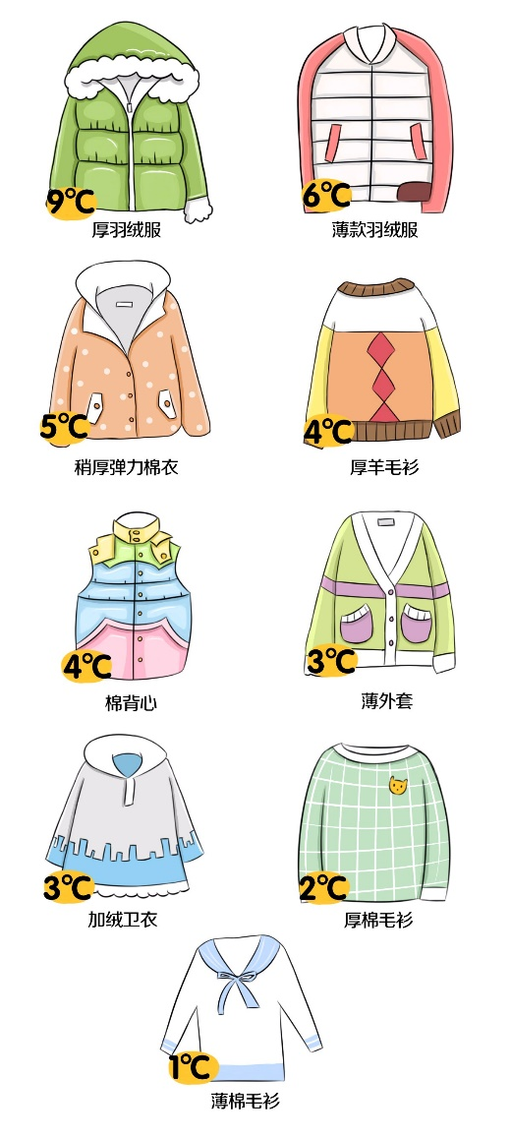




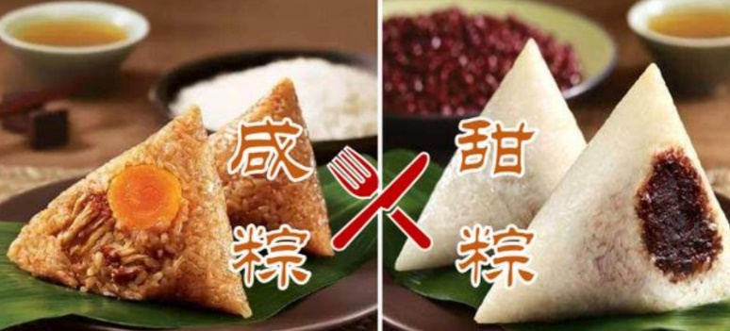
选择结构
Notes:
生活中的场景：
下雨了就要打伞
绿灯才能过马路
睡醒了就上班
考试得第一才能吃麦当劳
总结：对条件进行判断，如果条件成立了就去做某件事。

Slide 5
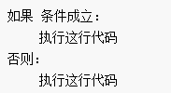
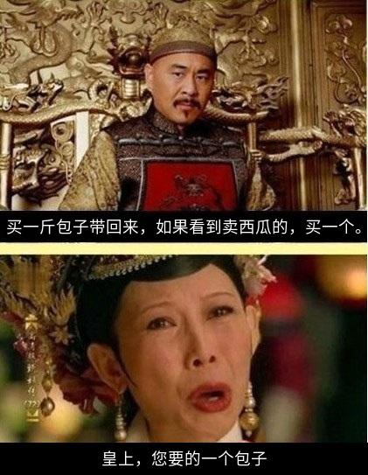
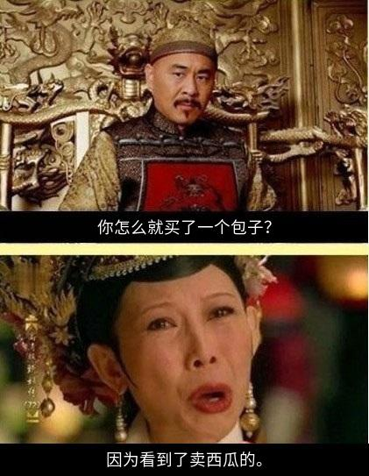

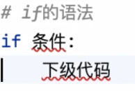
选择结构

Slide 6
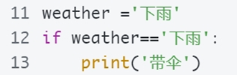

4.1 单分支选择结构
if语句
if 要判断的条件:
条件成立时，要做的事情
……
注意：
1.代码的缩进为一个 tab 键，或者多个空格 ，一般为4个
2.代码块
3.下级代码：多行缩进必须相同空格数量

Slide 7
4.1 单分支选择结构
if语句的流程图
创建变量weather
如果变量weather的值是'下雨'
打印'带伞'

Slide 8
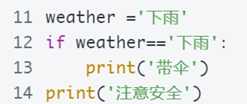
4.1 单分支选择结构
if语句的流程图
创建变量weather
是
如果变量weather的值是'下雨'
否
打印'带伞'
打印'注意安全'

Slide 9
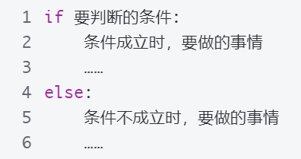
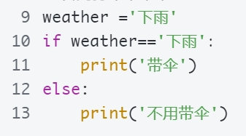
4.2 双分支选择结构
if-else语句
if 和 else 语句以及各自的缩进部分共同是一个 完整的代码块

Slide 10
4.2 双分支选择结构
if-else流程图
创建变量weather
是
如果变量weather的值是'下雨'
否
打印'带伞'
打印'不用带伞'

Slide 11
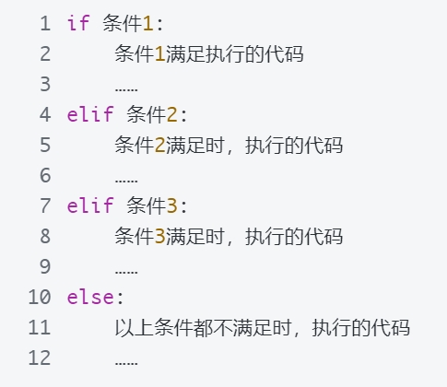
4.3 多分支选择结构
if-elif-else
使用 if 可以 判断条件
使用 else 可以处理 条件不成立 的情况
但是，如果希望 再增加一些条件，条件不同，需要执行的代码也不同 时，就可以使用 elif
Notes:
使用 if 可以 判断条件
使用 else 可以处理 条件不成立 的情况
但是，如果希望 再增加一些条件，条件不同，需要执行的代码也不同 时，就可以使用 elif

Slide 12
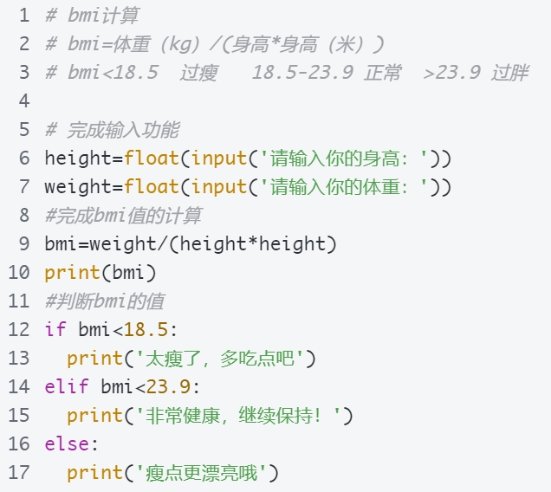
4.3 多分支选择结构
if-elif-else
bmi计算
bmi=体重(kg)/(身高*身高(米))
标准：
bmi<18.5 过瘦
18.5-23.9 正常
>23.9 过胖
Notes:
使用 if 可以 判断条件
使用 else 可以处理 条件不成立 的情况
但是，如果希望 再增加一些条件，条件不同，需要执行的代码也不同 时，就可以使用 elif

Slide 13
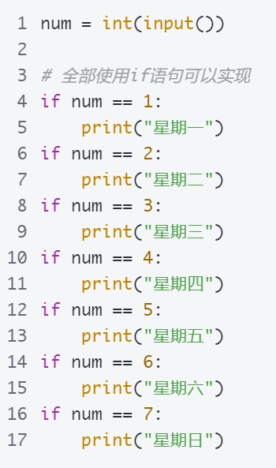
4.3 多分支选择结构
if-elif-else
日期判断
需求：
从控制台输入一个数字，
如果是1则输出星期一，
2则输出星期二，
依次类推
Notes:
日期判断
需求：从控制台输入一个数字，如果是1则输出星期一，2则输出星期二，依次类推

Slide 14
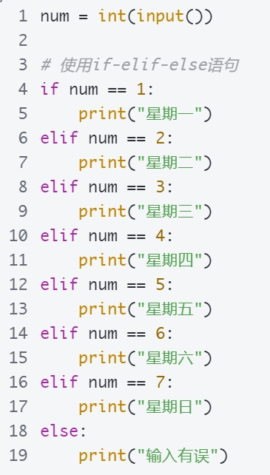
4.3 多分支选择结构
if-elif-else
日期判断
需求：
从控制台输入一个数字，
如果是1则输出星期一，
2则输出星期二，
依次类推
Notes:
日期判断
需求：从控制台输入一个数字，如果是1则输出星期一，2则输出星期二，依次类推

Slide 15
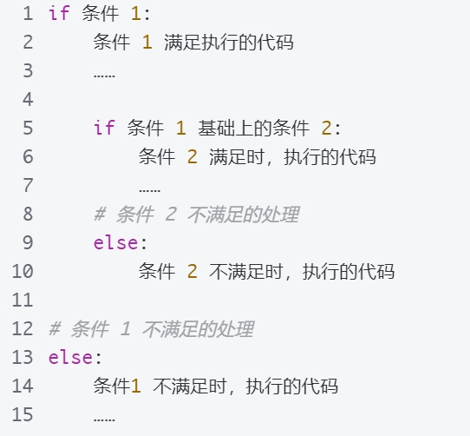
4.4 嵌套选择
嵌套选择
在开发中，使用 if 进行条件判断，如果希望 在条件成立的执行语句中 再 增加条件判断，就可以使用 if 的嵌套
if 的嵌套 的应用场景就是：在之前条件满足的前提下，再增加额外的判断
if 的嵌套 的语法格式，除了缩进之外 和之前的没有区别
Notes:
在开发中，使用 if 进行条件判断，如果希望 在条件成立的执行语句中 再 增加条件判断，就可以使用 if 的嵌套
if 的嵌套 的应用场景就是：在之前条件满足的前提下，再增加额外的判断
if 的嵌套 的语法格式，除了缩进之外 和之前的没有区别

Slide 16
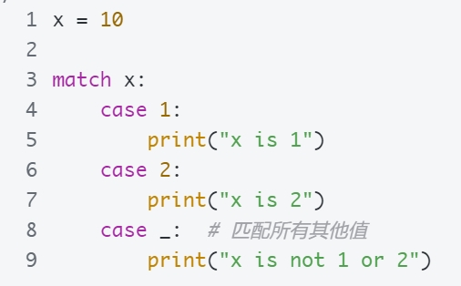
4.5 match语句
match
Python中的match语句是Python 3.10及以后版本中引入的新特性，用于模式匹配。
它允许你根据对象的模式来检查对象，并执行相应的代码块。
Notes:
Python中的match语句是Python 3.10及以后版本中引入的新特性，用于模式匹配。它允许你根据对象的模式来检查对象，并执行相应的代码块。

Slide 17
4.5 match语句
match
match语句中的每个代码块由一个或多个case子句组成。
每个case子句后面跟着一个模式和一个代码块。
当模式匹配成功时，会执行相应的代码块。
如果没有任何模式匹配成功，则可以选择使用一个默认的代码块，使用下划线_来表示。
Notes:
match语句中的每个代码块由一个或多个case子句组成。每个case子句后面跟着一个模式和一个代码块。当模式匹配成功时，会执行相应的代码块。如果没有任何模式匹配成功，则可以选择使用一个默认的代码块，使用下划线_来表示。

Slide 18
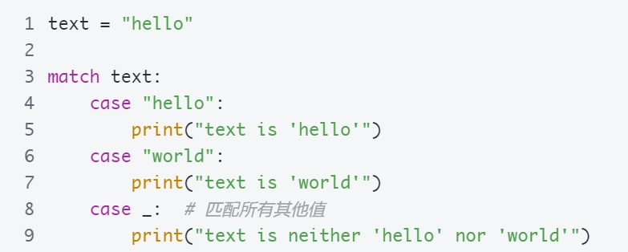
4.5 match语句
match
使用字符串模式来检查变量text的值。
如果text的值是"hello"，则打印'text is hello'；
如果text的值是"world"，则打印'text is world'；
否则，打印"text is neither 'hello' or 'world"。
Notes:
使用字符串模式来检查变量text的值。如果text的值是"hello"，则会执行第一个代码块；如果text的值是"world"，则会执行第二个代码块；否则，会执行默认的代码块。

Slide 19
4.5 match语句
match与if的对比
if
if语句是最基本的条件控制结构，用于基于条件测试执行不同的代码块。
if语句在处理简单条件和分支时非常有用。
你可以使用elif（else if）来添加额外的条件分支。
if语句不支持模式匹配，只能基于布尔表达式进行条件判断。
match
match语句是Python 3.10及以后版本引入的新特性，主要用于模式匹配。
match语句允许你根据对象的模式结构来检查对象，并根据匹配的模式执行相应的代码块。
match语句特别适用于处理复杂的数据结构，如元组、列表、字典等，以及自定义类的实例。
它通过模式匹配提供了更简洁、更直观的方式来处理复杂的条件逻辑。
Notes:
match语句是Python 3.10及以后版本引入的新特性，主要用于模式匹配。
match语句允许你根据对象的模式结构来检查对象，并根据匹配的模式执行相应的代码块。
match语句特别适用于处理复杂的数据结构，如元组、列表、字典等，以及自定义类的实例。
它通过模式匹配提供了更简洁、更直观的方式来处理复杂的条件逻辑。
你可以使用case子句来定义不同的模式，并指定要执行的代码块。
如果没有任何模式匹配成功，你可以使用默认的代码块（使用下划线_表示）。
match语句还可以与when关键字结合使用，以添加额外的条件判断。

Slide 20
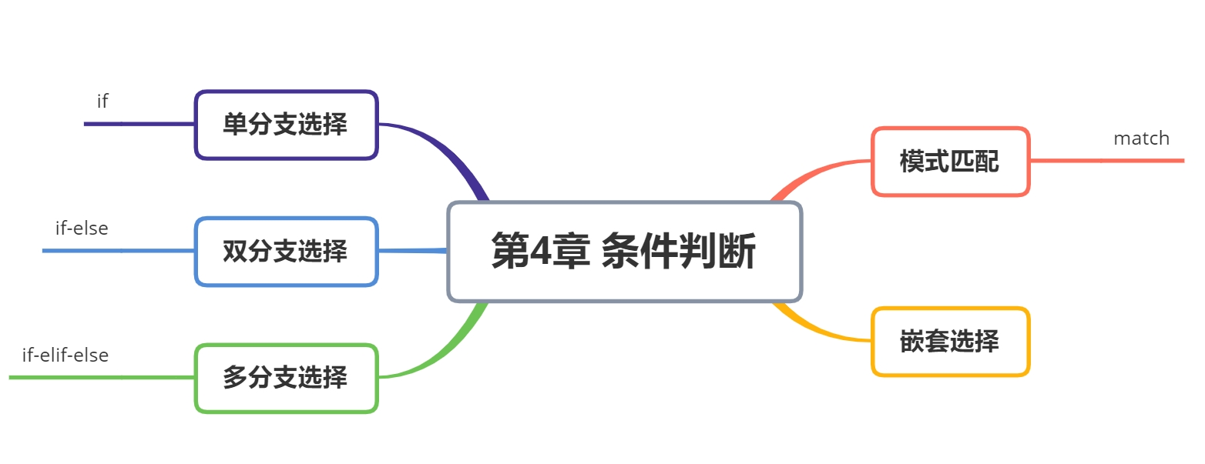
本章总结
知识总结
Notes:
那就是这种清新的插画风了
那喜欢这种风格的同学 可以扣一波2
让老师知道你喜欢的风格哦
我们多多互动啊
这样在接下来的教学当中呢 老师也会根据大家的喜好来调整教学的内容
好了 在欣赏了这些水彩作品之后呢 我们再来看一下今天的课程案例

Slide 21
本章总结
单词总结
单词 | 释义
if | 如果
else | 否则
match | 匹配
Notes:
那就是这种清新的插画风了
那喜欢这种风格的同学 可以扣一波2
让老师知道你喜欢的风格哦
我们多多互动啊
这样在接下来的教学当中呢 老师也会根据大家的喜好来调整教学的内容
好了 在欣赏了这些水彩作品之后呢 我们再来看一下今天的课程案例

Slide 22
课后甜点
代码规范
缩进
  条件判断、循环、函数定义的时候都需要用缩进来控制代码块结束
  小技巧：一般句尾有冒号时，都是需要缩进的
  四个空格或者一个tab键为一个缩进
代码编排
  缩进4个空格，不能用tab键和空格混合缩进
  所有行限制的最大字符数为79
  添加适当的空行
空格
  二元运算符两边添加一个空格
  逗号、分号、冒号后边留一个空格，前面不留

Slide 23
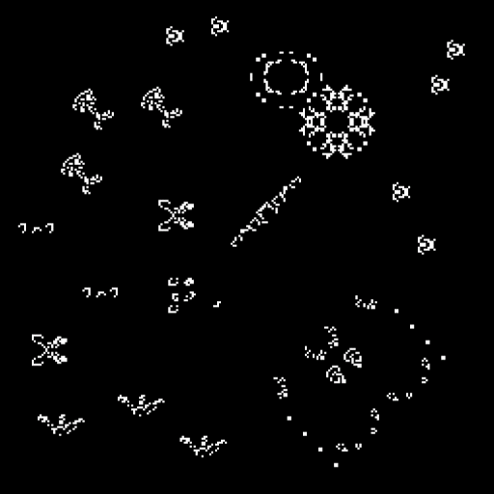
生命游戏
课后甜点
Notes:
那就是这种清新的插画风了
那喜欢这种风格的同学 可以扣一波2
让老师知道你喜欢的风格哦
我们多多互动啊
这样在接下来的教学当中呢 老师也会根据大家的喜好来调整教学的内容
好了 在欣赏了这些水彩作品之后呢 我们再来看一下今天的课程案例

Slide 24

小试牛刀
1. 下列数值填入①处后，不能输出 a 的是（ ）。
if _①__:
print(“a”)
A． 3
B． 2
C． 1
D． 0
Notes:
关于 Python 的分支结构，以下选项中描述错误的是
A. 分支结构使用 if 保留字
B. Python 中 if-else 语句用来形成二分支结构
C. Python 中 if-elif-else 语句描述多分支结构
D. 分支结构可以向已经执行过的语句部分跳转
正确答案： D
下列Python保留字中，不用于表示分支结构的是
A. elif
B. in
C. if
D. else
正确答案：B
运行下方代码段，输出的是（ ）。
a, b, c, d = 0, 1, 2, None if (a and c): d = a * b elif (b or c): d = a + c elif not b: d = b print(d)
A． 0
B． 1
C． 2
D． None
答案：C
python多条件判断，可以用（）来实现。
A. elif
B. else
C. swticn
D. ifelse
答案：A

Slide 25
小试牛刀
2. 关于 Python 的分支结构，以下选项中描述错误的是
A. 分支结构使用 if 保留字
B. Python 中 if-else 语句用来形成二分支结构
C. Python 中 if-elif-else 语句描述多分支结构
D. 分支结构可以向已经执行过的语句部分跳转
Notes:
下列Python保留字中，不用于表示分支结构的是
A. elif
B. in
C. if
D. else
正确答案：B
运行下方代码段，输出的是（ ）。
a, b, c, d = 0, 1, 2, None if (a and c): d = a * b elif (b or c): d = a + c elif not b: d = b print(d)
A． 0
B． 1
C． 2
D． None
答案：C
python多条件判断，可以用（）来实现。
A. elif
B. else
C. swticn
D. ifelse
答案：A

Slide 26
小试牛刀
3. 下列Python保留字中，不用于表示分支结构的是
A. elif
B. in
C. if
D. else
Notes:
运行下方代码段，输出的是（ ）。
a, b, c, d = 0, 1, 2, None if (a and c): d = a * b elif (b or c): d = a + c elif not b: d = b print(d)
A． 0
B． 1
C． 2
D． None
答案：C
python多条件判断，可以用（）来实现。
A. elif
B. else
C. swticn
D. ifelse
答案：A

Slide 27
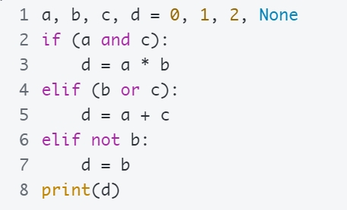
小试牛刀
4. 运行下方代码段，输出的是（ ）。
A． 0
B． 1
C． 2
D． None
Notes:
python多条件判断，可以用（）来实现。
A. elif
B. else
C. swticn
D. ifelse
答案：A

Slide 28
小试牛刀
5. python多条件判断，可以用（）来实现。
A. elif
B. else
C. swticn
D. ifelse

Slide 29
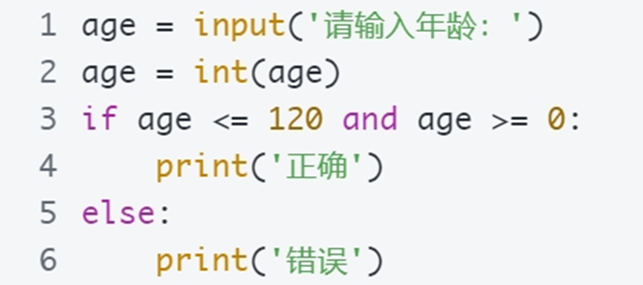
小试牛刀
6. 定义一个整数变量 age，编写代码判断年龄是否正确
要求人的年龄在 0-120 之间

Slide 30
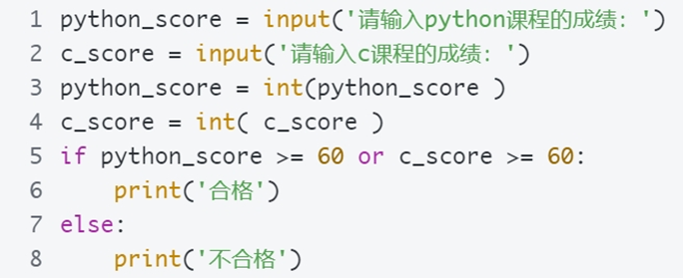
小试牛刀
定义两个整数变量 python_score、c_score，编写代码判断成绩
要求只要有一门成绩 >= 60 分就算合格
Notes:
定义两个整数变量 python_score、c_score，编写代码判断成绩
要求只要有一门成绩 >= 60 分就算合格

Slide 31
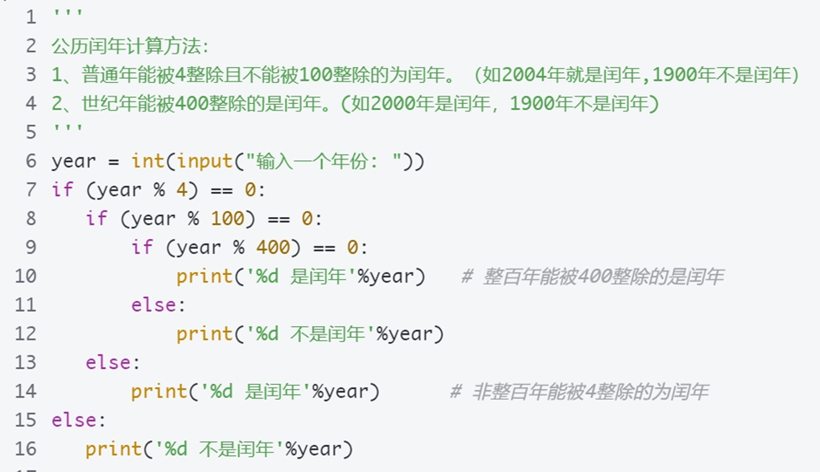
案例实战
闰年判断
输入一个年份（大于 1582 的整数 ），判断这一年是否是闰年，如果是输出 1，否则输出 0。
普通闰年的年份是4的倍数，且不是100的倍数；世纪闰年的年份必须是400的倍数。

Slide 32
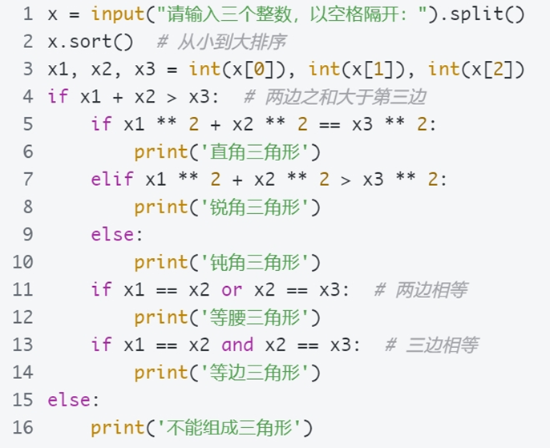
案例实战
三角形判断
输入三角形的三条边的长度a,b,c
如果三条线段不能组成一个三角形，输出不能组成三角形；
如果是直角三角形，输出直角三角形；
如果是锐角三角形，输出锐角三角形；
如果是钝角三角形，输出钝角三角形；
如果是等腰三角形，输出等腰三角形；
如果是等边三角形，输出等边三角形。
如果这个三角形符合以上多个条件，请分别输出，并用换行符隔开。

Slide 33
人生苦短，我用python
章节副标题

